Slide 1



TRƯỜNG ĐẠI HỌC TRÀ VINH
KHOA KỸ THUẬT & CÔNG NGHỆ
BÁO CÁO ĐỒ ÁN CƠ SỞ NGÀNH
TÌM HIỂU VÀ XÂY DỰNG ỨNG DỤNG QUẢN LÝ KHÁCH SẠN
Giáo viên hướng dẫn: Ths.Nguyễn Thừa Phát Tài
Sinh viên thực hiện: La Tấn Đạt
Lớp: DA21TTC
Khoa: Kỹ thuật & Công nghệ

Slide 2
1
TỔNG QUAN ĐỀ TÀI
NỘI DUNG CHÍNH
2
PHÂN TÍCH THIẾT KẾ HỆ THỐNG
3
KẾT QUẢ ĐẠT ĐƯỢC
4
DEMO VÀ HƯỚNG PHÁT TRIỂN

Slide 3


1
TỔNG QUAN ĐỀ TÀI
Lý do chọn đề tài
Mục tiêu đề tài
Công nghệ sử dụng

Slide 4


Lý do chọn đề tài
Cuộc cách mạng công nghệ 4.0
Nhu cầu của khách hàng
Nhu cầu tuyển sinh viên thực tập cao
=> việc quản lý quá trình thực tập của sinh viên trở nên khó khăn hơn

Slide 5
Mục tiêu đề tài
1
Phân tích, tìm hiểu bài toán về quản lý khách sạn.
2
Tìm hiểu công nghệ xây dựng ứng dụng bằng C# WinForms và quản lý cơ sở dữ liệu bằng mã nguồn đóng SQL Server.
3
Xây dựng được một ứng dụng quản lý khách sạn với các chức năng đã đặt ra.
4
Về phía khách hàng, đảm bảo được lưu trữ một cách an toàn và đầy đủ thông tin

Slide 6



Công nghệ sử dụng
Ngôn ngữ lập trình C# winforms và framework Guna2 UI
Hệ quản trị cơ sở dữ liệu SQL Server

Slide 7

2
PHÂN TÍCH THIẾT KẾ HỆ THỐNG

Slide 8
Các chức năng chính
1
2
3
Đăng nhập
Thêm, sửa, xóa phòng
Đăng ký khách hàng
4
5
6
Thanh toán
In báo cáo
Đăng ký, quản lý nhân viên

Slide 9


Biểu đồ usecase chính
Đăng ký khách hàng
Tìm kiếm khách hàng
Nộp báo cáo
Thanh toán
Quản lý phòng
Đăng ký nhân viên
Đăng nhập
Quản lý thông tin nhân viên
Xóa nhân viên
Đăng xuất

Slide 10
Sơ đồ ERD

Slide 11
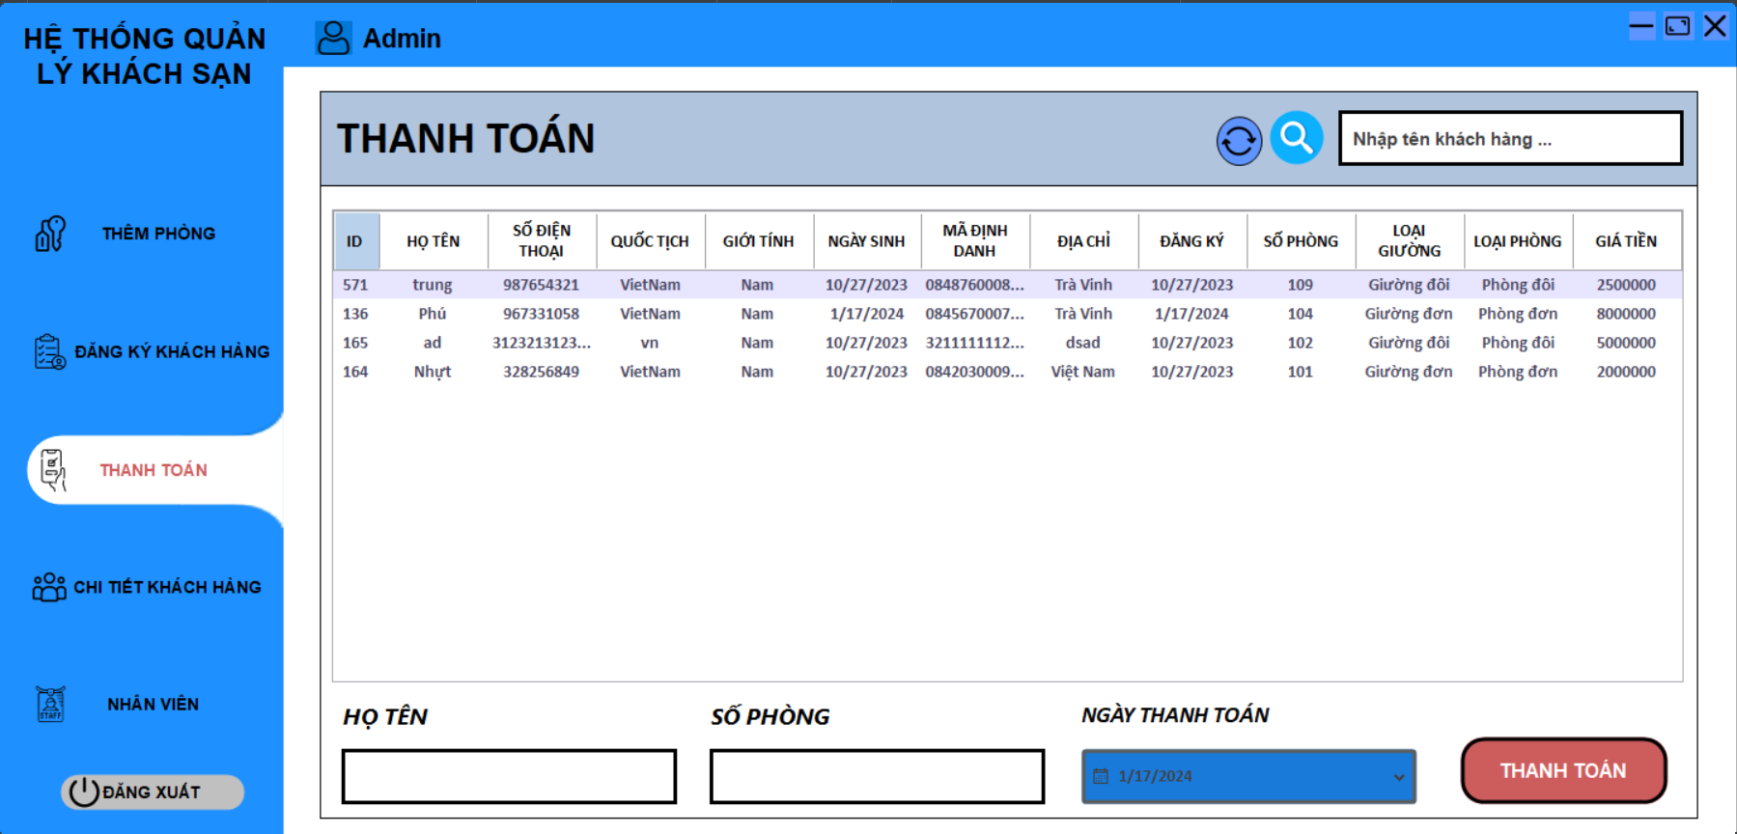
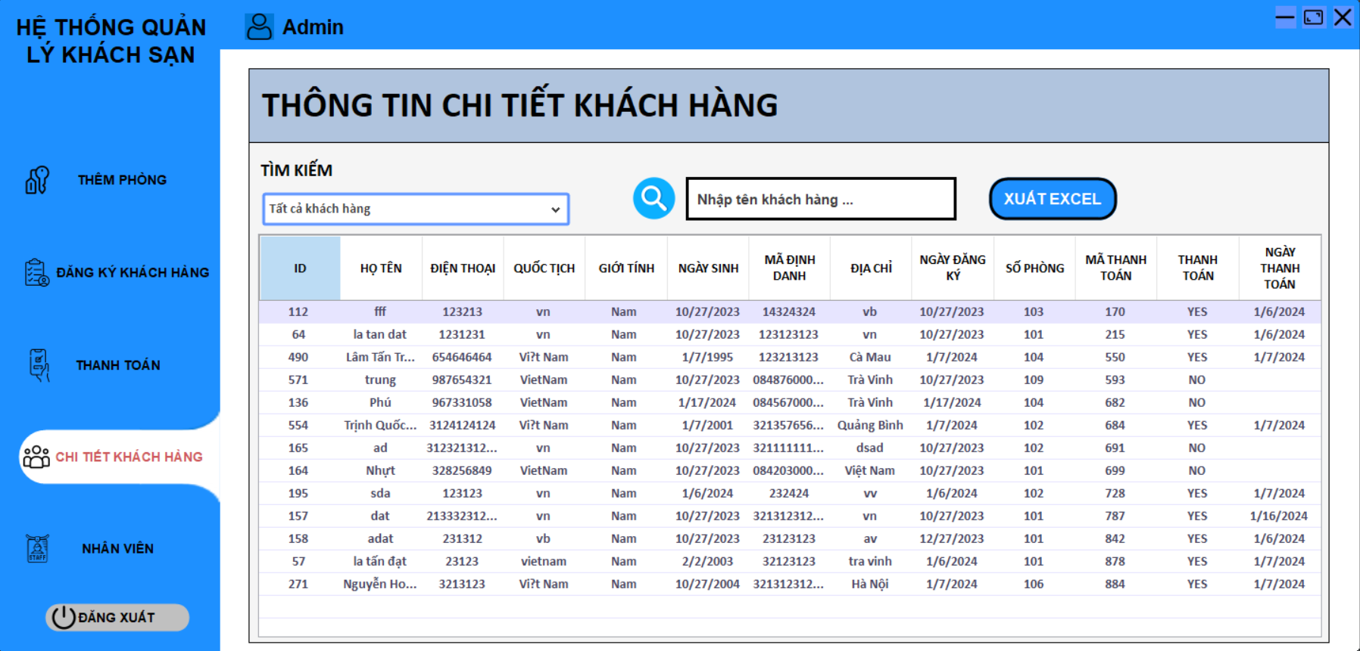
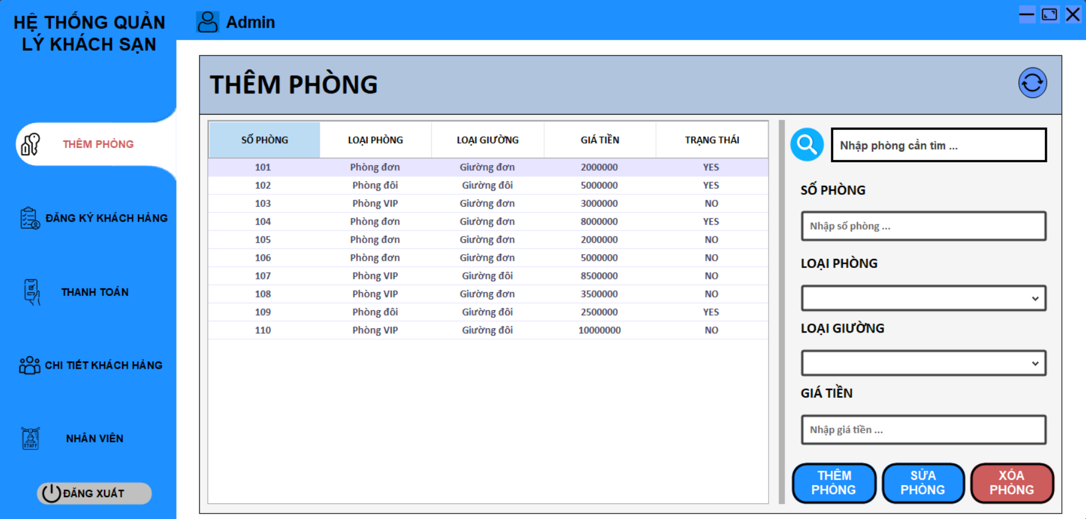
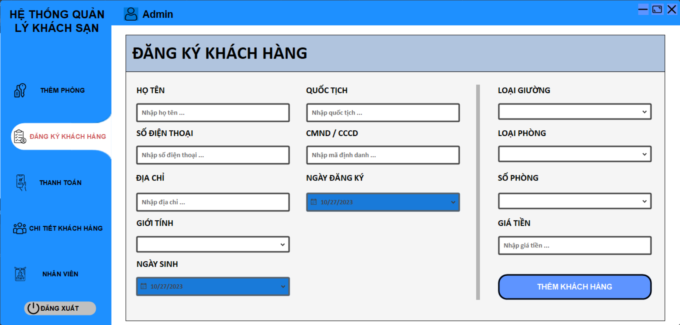
KẾT QUẢ ĐẠT ĐƯỢC
3

Slide 12
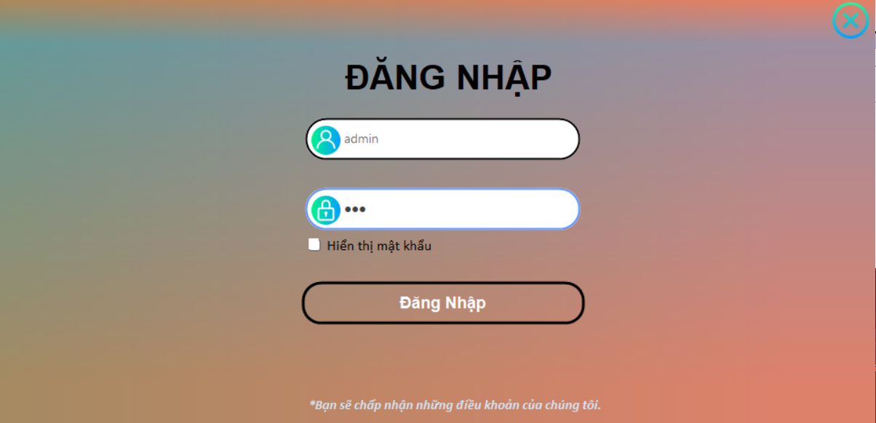

Đăng nhập
Form đăng nhập dành cho admin và nhân viên

Slide 13
Thêm, sửa, xóa phòng
Trang thêm,sửa, xóa phòng cho khách sạn do admin quản lý

Slide 14
Đăng ký khách hàng
Trang đăng ký khách hàng gồm các thông tin về khách hàng

Slide 15
Thanh toán
Form thanh toán thuê phòng của khách hàng

Slide 16
Thông tin chi tiết khách hàng
Form thông tin chi tiết khách hàng được lưu trữ trong cơ sở dữ liệu

Slide 17
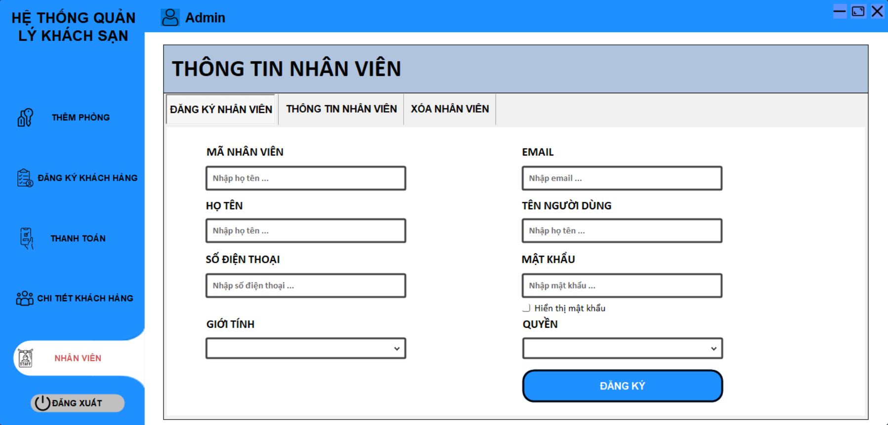
Đăng ký nhân viên
Form đăng ký nhân viên do admin quản lý

Slide 18

4
KẾT LUẬN
Hoàn thiện thiết kế và đặc tả hệ thống
KẾT LUẬN VÀ HƯỚNG PHÁT TRIỂN
Phần đã hoàn thành
Giao diện đơn giản dễ sử dụng
Hệ thống đầy đủ tính năng đã đề ra
Khả năng xử lý gần như tức thời
Chức năng còn hạn chế
Phần chưa hoàn thành
Chưa có tính bảo mật

Slide 19
Hướng phát triển
1
Thêm các chức năng mới chẳng hạn như dịch vụ, trang bị của hệ thống.
2
Thêm tính năng bảo mật cho ứng dụng.
3
Tối ưu hóa hiệu năng của ứng dụng để có thể xử được nhiều yêu cầu hơn.
4
Việc phát triển ứng dụng theo các hướng trên sẽ giúp ứng dụng đáp ứng được nhu cầu sử dụng ngày càng cao của người dùng.

Slide 20


DEMO SẢN PHẨM

Slide 21



Q & A

